Slide 1

Розвиток металургії на Україні

Slide 2

Кольорова металургія на Україні, порівняно з чорною, менш розвинена, в першу чергу через відсутність розвіданих до промислових категорій сировинних ресурсів. У добу НТР кольорові метали посідають особливе місце серед мінеральних ресурсів.

Slide 3

Провідними галузями кольорової металургії є:
Алюмінієва;
Цинкова;
Магнієва;
Титанова;
Ртутна;
Феронікелева.

Slide 4

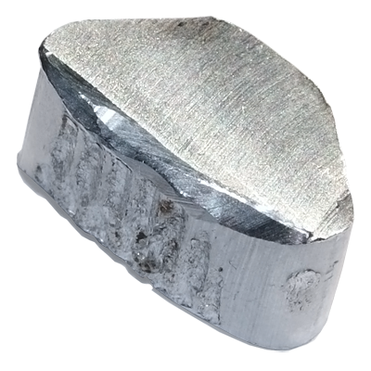
У структурі виробництва кольорових металів України ПЕРШЕ місце посідає алюмінієва промисловість, яка працює на довізних бокситах і складається з виробництва глинозему та алюмінію.
Алюміній

Slide 5

У Свердловську (Луганська обл.) виробляють алюмінієві сплави.
На Донбасі (електроенергетичний фактор) з імпортної сировини виплавляють цинк (центром є м. Костянтинівка, Донецька обл.).
Також виробляють свинець, мідний і латунний прокат (м. Артемівськ, Донецька обл.).

Slide 6

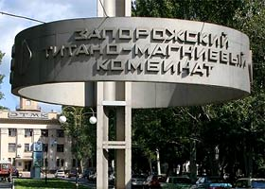
Титано-магнієва промисловість має власну сировинну базу: калійно-магнієві солі Прикарпаття (у Стебнику, Калуші), мілководні водоймища Приазов’я і Причорномор’я (Сиваш) та ільмініти Придніпров’я. Потужний титано-магнієвий комбінат працює у Запоріжжі.

Slide 7

Виробництво ртуті з місцевих покладів кіновару – давня спеціалізація Донецької області (м. Микитівка). Нещодавно створено Закарпатський розвідувально-експлуатаційний ртутний комбінат.

Slide 8

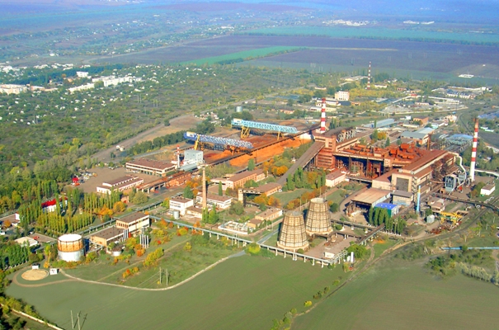
Побузький нікелевий завод (Кіровоградська обл.) переробляє місцеві окислені залізно-нікелеві руди. Основна його продукція – нікель і феронікель – використовується на металургійних і машинобудівних заводах Придніпров’я і Донбасу.

Slide 9

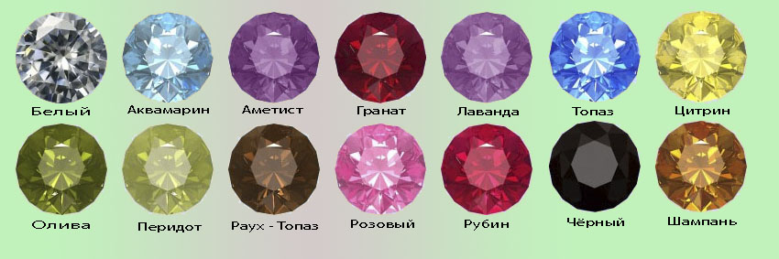
В Україні налагоджено виробництво й інших кольорових металів – цирконію, кобальту, ніобію, гафнію. Їх виробляють у Києві, Одесі, Донецьку, Харкові. Нещодавно відкрито по п’ять родовищ золота промислового значення поблизу Кривого Рогу та в Донецькій області, а також невелике родовище у Закарпатській області.
Різновиди цирконію

Slide 10

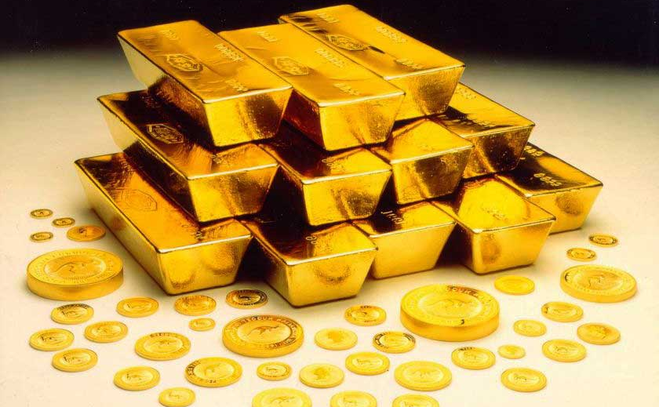
За попередніми прогнозами, Україна на перспективу зможе видобувати від 15 до 25 тонн золота щороку. Для цього потрібно 800 млн. дол. інвестицій.

Slide 11

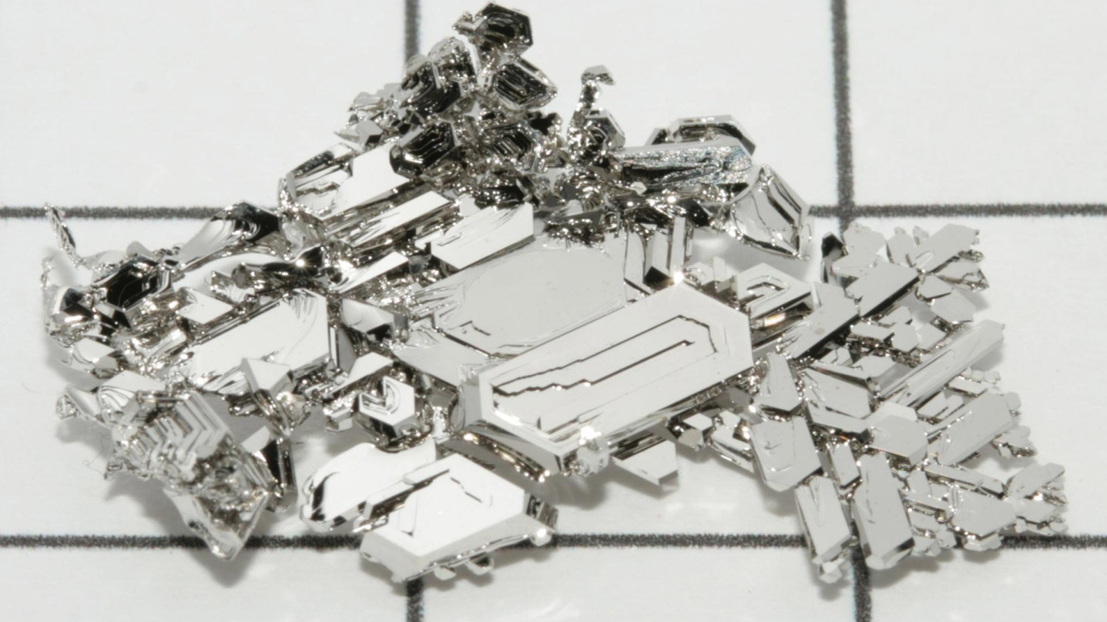
Налагоджено випуск золота, платини та срібла із вторинної сировини. На південному машинобудівному заводі у Дніпропетровську, об’єднанні “Свема” у Шостці.

Slide 12


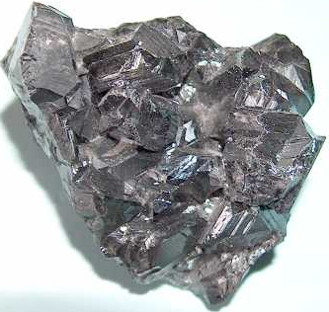
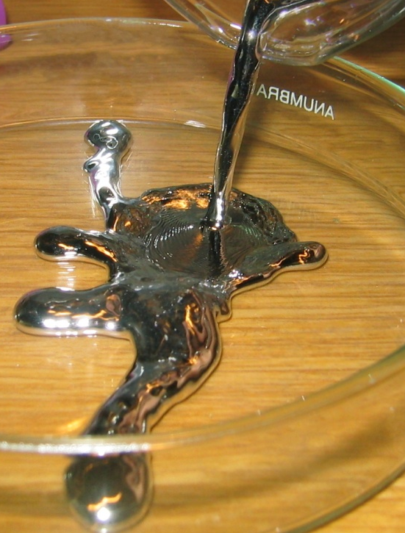
У просторовій структурі кольорової металургії України виділяються Донецький район (цинк, ртуть, прокат).

Slide 13

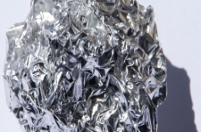
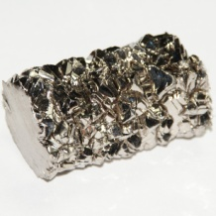
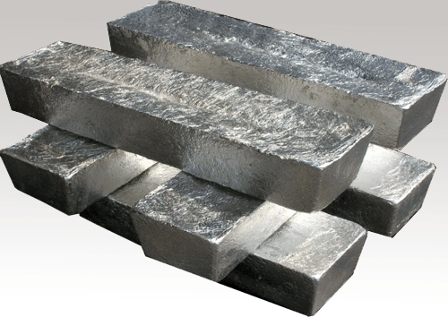
Запорізький :
Алюміній
Титан
Магній.

Slide 14

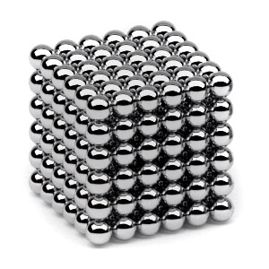
Побузький (нікель) центр

Slide 15
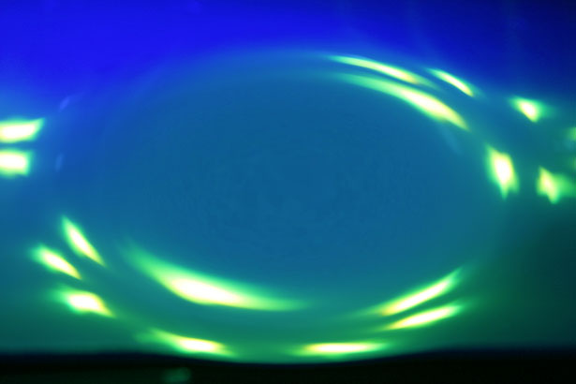

При розміщенні галузей кольорової металургії обов’язково потрібно враховувати екологічний фактор (галузь є одним з найбільших забруднювачів природного середовища у промисловості).

Slide 16

В останні роки металургійний комплекс переживає глибоку кризу, викликану засто-совунням застарілих технологій, низьким технічним рівнем, перебоями у постачанні підприємств коксівним вугіллям, металобрухтом, електроенергією, недостатньою фінансовою забезпеченістю впровадження необхідних інновацій.

Slide 17

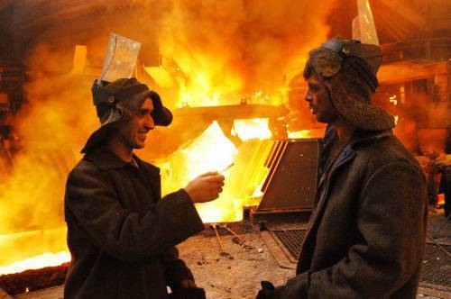
Основна лінія подальшого розвитку комплексу – модернізація та реконструкція металургійного устаткування, удосконалення та зміна виробничих відносин в умовах ринку.

